Slide 1
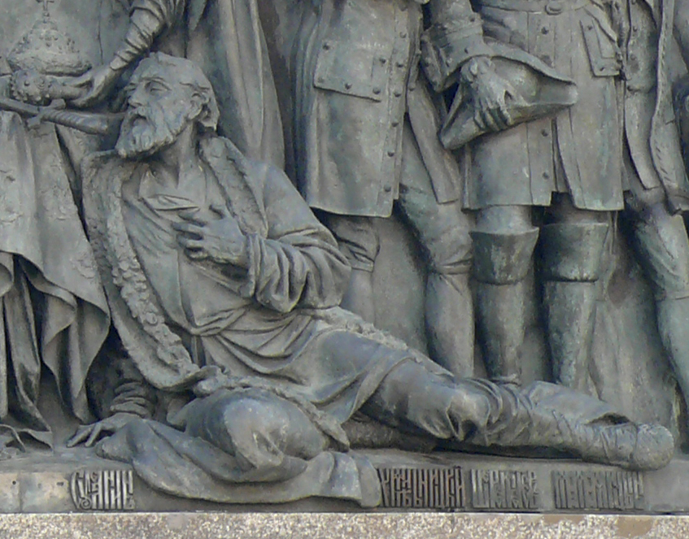
За веру, царя и отечество: подвиг Ивана Сусанина
Иван Сусанин на памятнике «1000-летию России» в Великом Новгороде (1862)

Slide 2


Slide 3


Slide 4


Slide 5
Обстановка в стране после изгнания врага…
Между тем Михаил Федорович с матерью инокиней Марфой, лишь 25 октября 1612 года освобожденный из плена в Московском Кремле, проживал тогда в костромской своей вотчине – селе Домнино (в 70 верстах от города Костромы) – в полной надежде, что они достаточно укрыты от военных бурь того времени и от вражеских нападений, и совершенно не ведал о совершившемся в Москве избрании его на всероссийский трон. Но прежде чем представительное московское посольство успело прибыть в город Кострому, Михаил Федорович подвергся великой опасности от поляков. Узнавши вскоре о том, что на великом Московском земском соборе решительно избран царем юный Михаил вместо ранее предположенного польского королевича Владислава, поляки составили дерзкий умысел в целях воцарения Владислава отнять у России новоизбранного царя православного. Одному из польско-литовских отрядов, продолжавших бродить для грабежа в местах приволжских и заволжских, поручено было тайно проникнуть в отчинное село Домнино, чтобы внезапным нападением там захватить Михаила Фёдоровича и отправить его в Польшу, а в случае сопротивления даже и убить его. Но жизнь этому всенародному избраннику на царство спасла известная патриотическая хитрость старосты – крестьянина Ивана Сусанина.

Slide 6
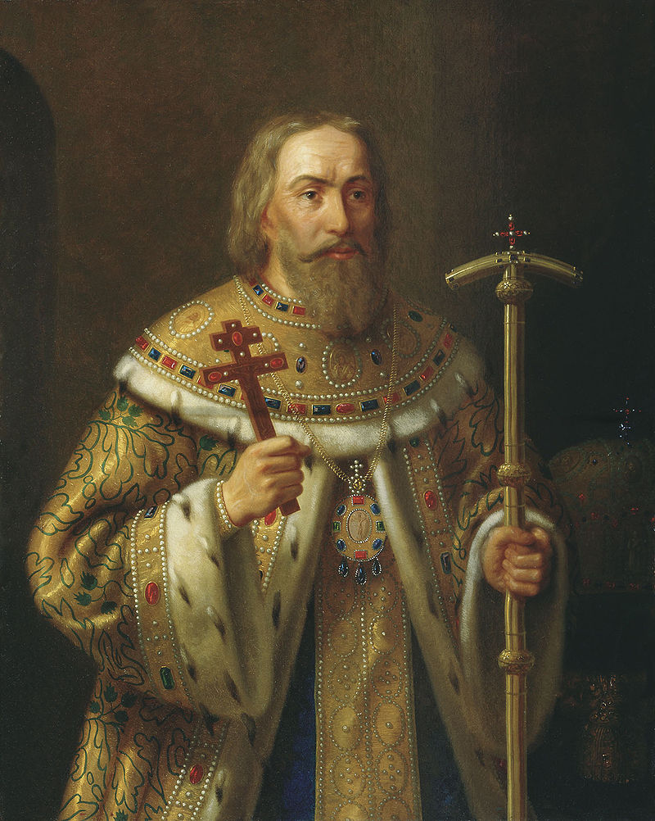
Из биографии первого царя
Михаил Фёдорович родился в 1596 году в семье боярина Фёдора Никитича Романова (впоследствии патриарха Филарета) и его жены Ксении Ивановны, урождённой Шестовой. Приходился двоюродным племянником Фёдору Иоанновичу, последнему русскому царю из московской ветви династии Рюриковичей.
С осени 1602 года Михаил несколько лет жил в Клинах (ныне Владимирская область), в имении своего дяди Ивана Никитича, а после свержения Шуйского и прихода к власти Семибоярщины оказался в Москве, где и находился всё то время, пока город осаждали русские ополченцы.
Зимой 1612 года Марфа Ивановна с сыном Михаилом жили в своей костромской вотчине Романовых, селе Домнине , а затем укрывались от преследования польско-литовских отрядов в Ипатьевском монастыре в Костроме.
Отец царя –
Патриарх Филарет

Slide 7
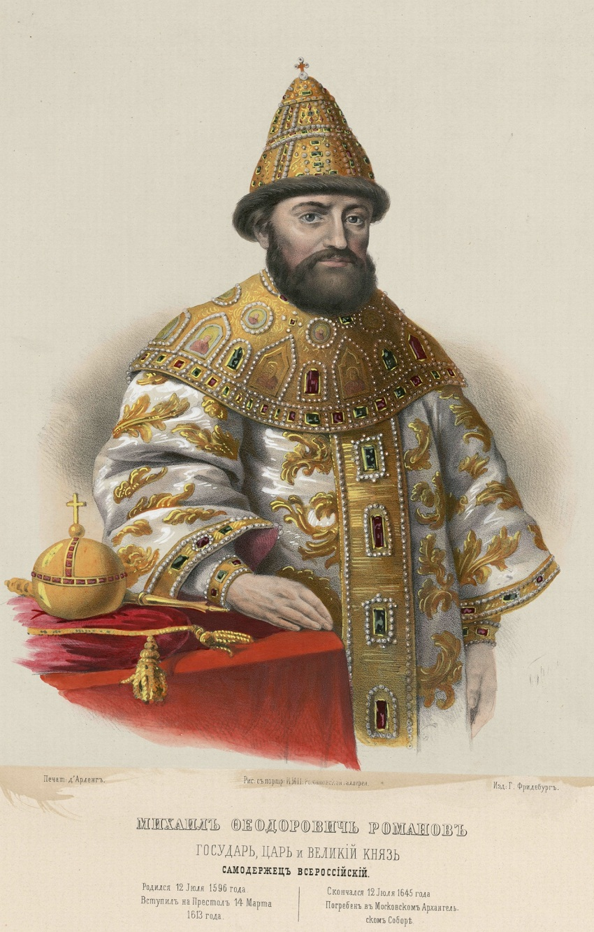
Михаил Федорович Романов(1613-1645)
Семнадцатый век в истории России открывается трагедией Смуты. Это был первый страшный опыт гражданской войны, в которую оказались вовлечены все слои русского общества. Однако с 1611 г. гражданская война в России стала приобретать характер борьбы против иноземных захватчиков, за национальную независимость. Второму ополчению под руководством Минина и Пожарского суждено было стать спасителем российского государства. В феврале 1613 г. самый представительный за всю историю своего существования Земский Собор провозгласил новым царем Михаила Федоровича Романова.

Slide 8
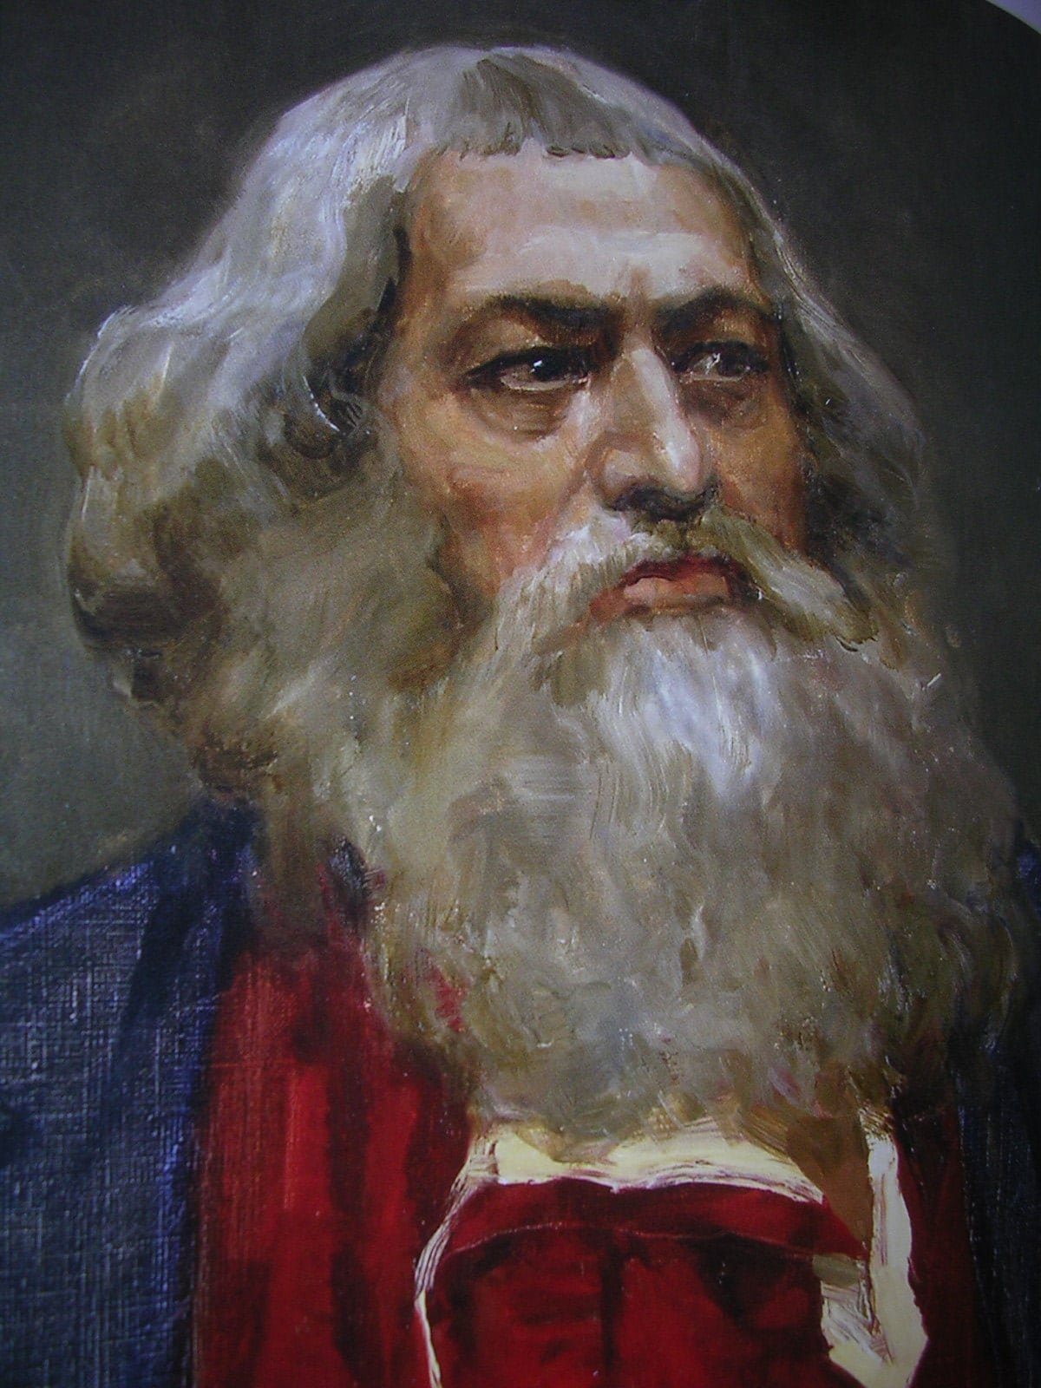
Биография национального героя
Русский национальный герой, крестьянин из села Домнино, прославившийся спасением Михаила Романова от польско-литовского отряда во время русско-польской войны.
Родился: 1568(?) г., Костромская область
Умер: 1613 г. (45 лет), Костромская область
Дети: дочь

Slide 9
Биография Ивана Сусанина
До наших дней биография Ивана Сусанина не дошла, да и кто тогда записывал исторические факты рождения и личной жизни простых крестьян. Никаких сведений о его родных и близких не сохранились. Известно только, что у него была дочь, которая носила имя Антонина, непривычное для уха современного человека. Она стала женой крестьянина Богдана Сабинина, и в этом браке родила двух сыновей – Константина и Даниила. Точная дата рождения мальчиков тоже не установлена.
Ни одной записи касающейся жены Сусанина найти не удалось. Историки предполагают, что в то время, когда Иван совершал свой подвиг, она умерла. На тот момент дочери Антонине было шестнадцать лет. Поэтому когда возникает вопрос о возрасте самого Сусанина, то ученые говорят, что он уже подошел к зрелому возрасту, и было ему от 32 до 40 лет.

Slide 10
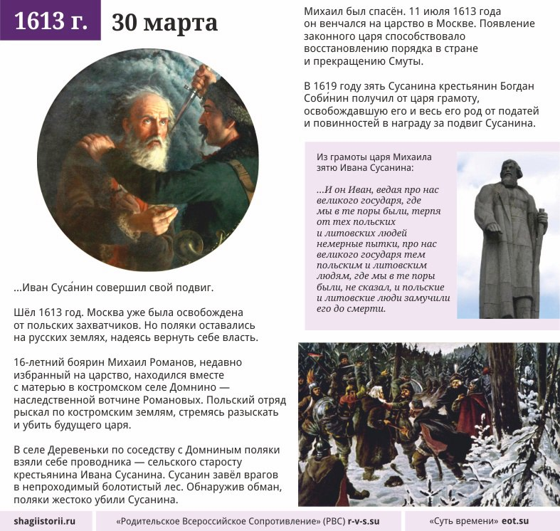

Slide 11
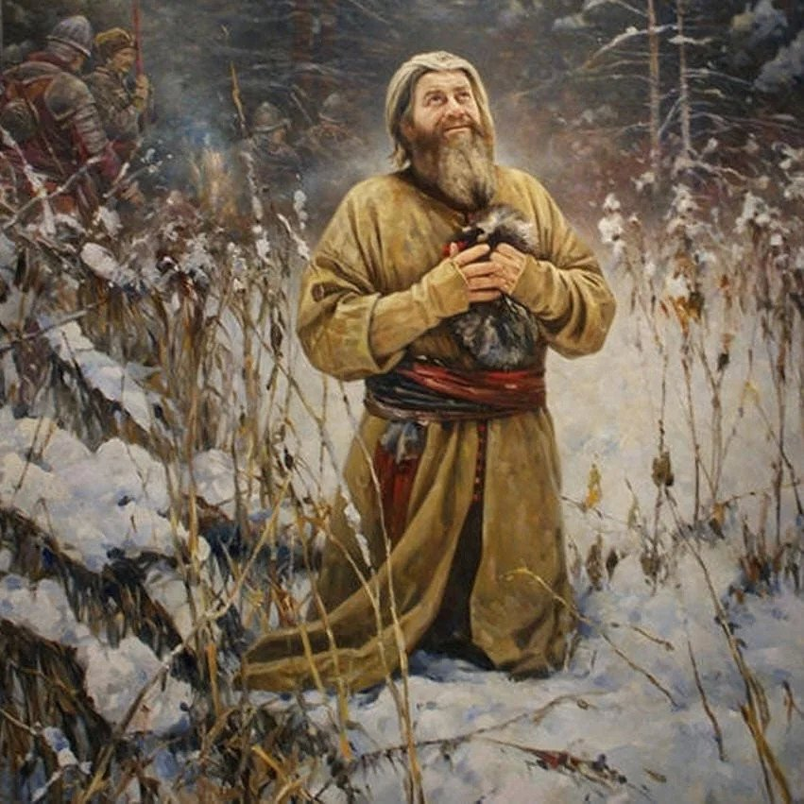
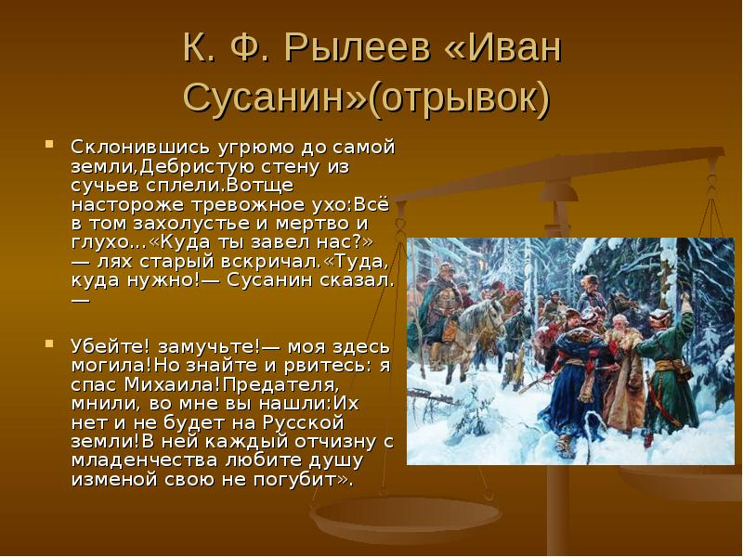

Slide 12
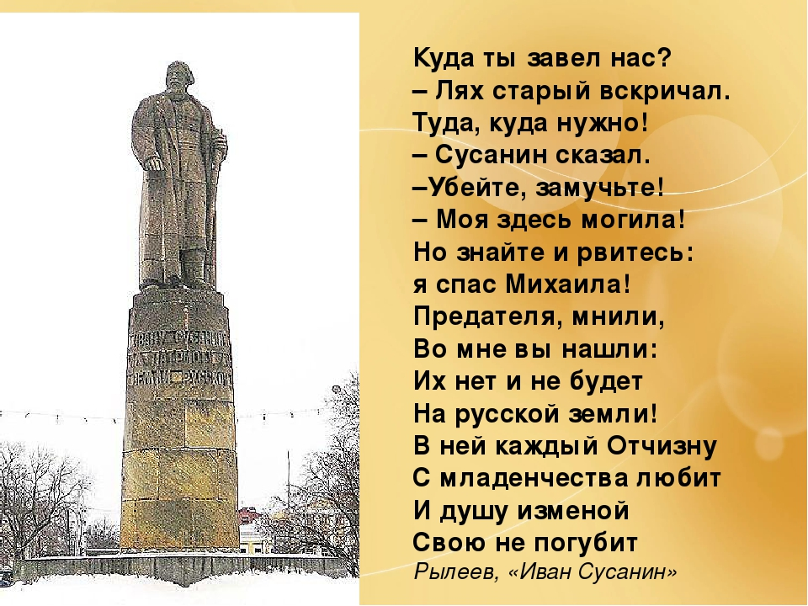

Slide 13
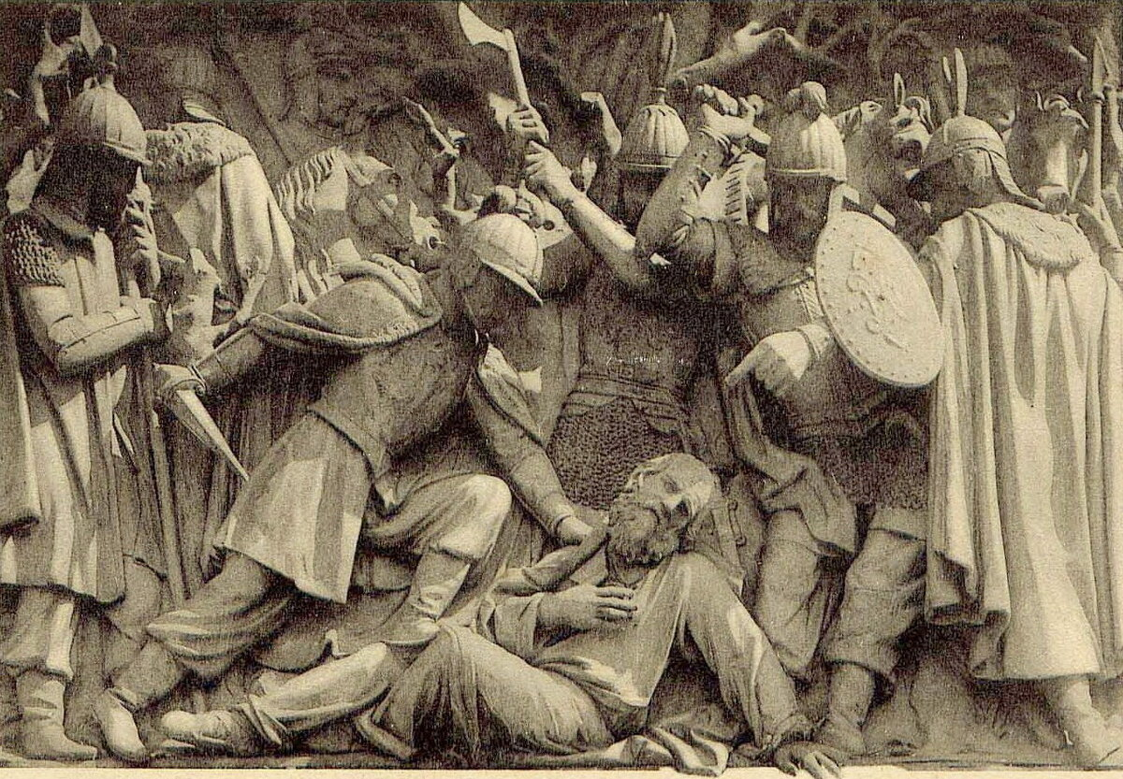
Гибель от рук поляков

Slide 14
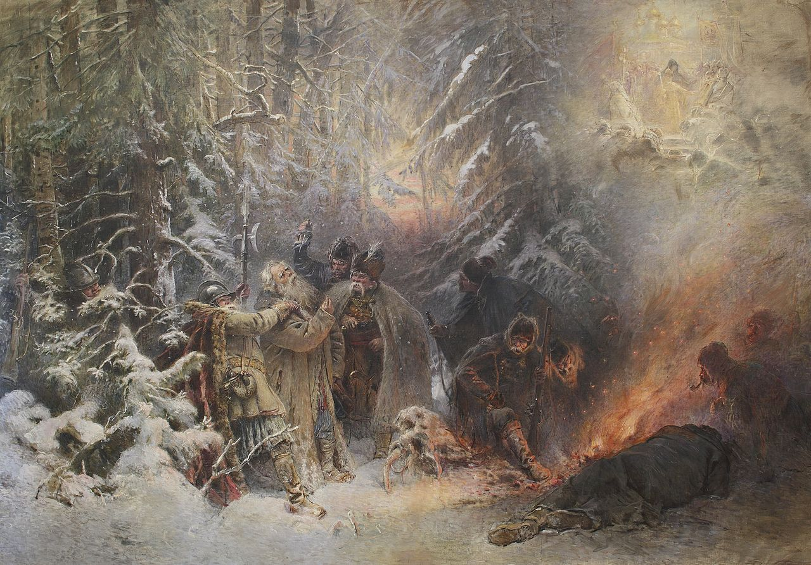
К. Е. Маковский «Иван Сусанин»(1914)

Slide 15
Версия гибели героя
Эта версия развития событий записана во всех учебниках истории, к ней больше всего склоняются историки. Эта версия гласит, что местом смерти Сусанина стало Исуповское болото. Именно на болоте происходили все исторические события. Сусанин долго водил поляков по трясине, пытаясь завести их как можно глубже в лес, в противоположную сторону от нужного села.. Смерть польских воинов не зафиксирована ни в одном из исторических документов, много раз перелопаченных учеными. Однако есть мнение, что местом гибели Сусанина стало не болото.
Этим местом некоторые историки называют деревню Исупово. Доказательством этой версии служит документ, где правнук Ивана обращается к императрице Анне Иоанновне с просьбой о подтверждении льгот, которыми пользуются потомки Сусанина. На основании этого прошения можно сделать вывод, что смерть настигла национального героя именно в Исупово, и свидетелями его казни были жители этого населенного пункта. Именно они сообщили печальную новость родным героя, и доставили его тело в село Домнино.

Slide 16
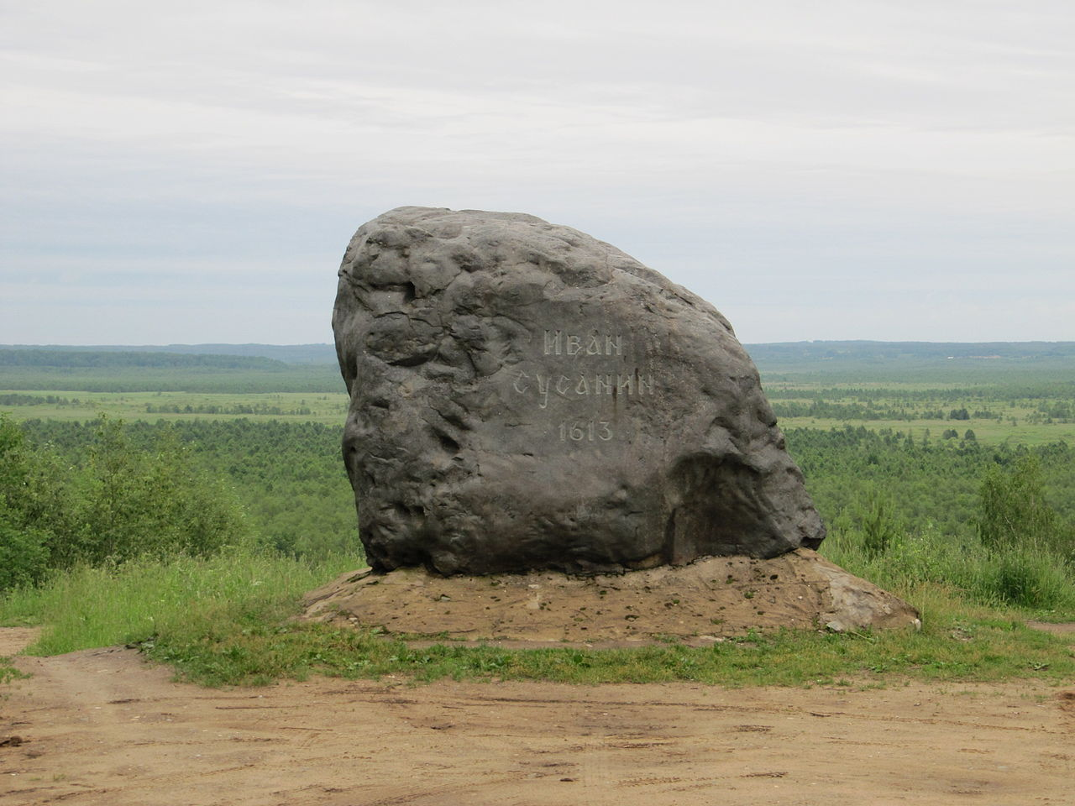
Доказательством реальности подвига Ивана Сусанина считается царская грамота от 30 ноября (10 декабря) 1619 года о даровании зятю Сусанина Богдану Собинину половины деревни с «обелением» от всех податей и повинностей «за службу к нам и за кровь, и за терпение…»:
… Как мы, великий государь, царь и великий князь Михаил Фёдорович всея Руси, в прошлом году были на Костроме, и в те годы приходили в Костромской уезд польские и литовские люди, а тестя его, Богдашкова, Ивана Сусанина литовские люди изымали, и его пытали великими немерными муками, а пытали у него, где в те поры мы, великий государь, царь и великий князь Михаил Фёдорович всея Руси были, и он, Иван, ведая про нас, великого государя, где мы в те поры были, терпя от тех польских и литовских людей немерные пытки, про нас, великого государя, тем польским и литовским людям, где мы в те поры были, не сказал, и польские и литовские люди замучили его до смерти …
— Жалованная грамота царя Михаила Фёдоровича наследникам Ивана Сусанина. 30 ноября 1619
Памятный знак Ивану Сусанину над Чистым болотом

Slide 17
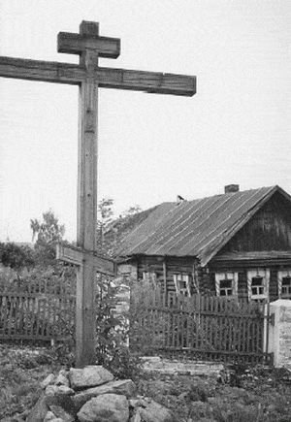
Место упокоения Ивана Сусанина
Есть мнение, что местом гибели была деревня Исупово, а не болото. Есть предположение, что останки Сусанина покоятся на кладбище близ Воскресенской церкви, служившей приходом селянам Домнино и Деревнища. Однако весомые доказательства этого факта отсутствуют.
Некоторые источники утверждают, что впоследствии тело героя перезахоронили на территории Ипатьевского монастыря. Однако эту версию тоже нечем подтвердить, и она не прижилась среди исследователей биографии Сусанина.

Slide 18
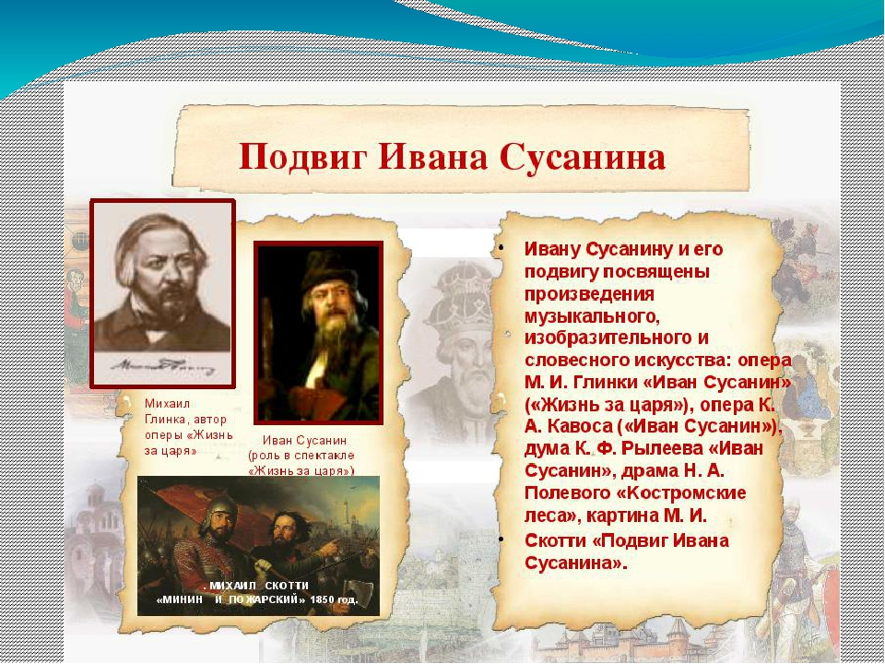

Slide 19
Замысел оперы М. Глинки и история
Отечественная война 1812 года всколыхнула самосознание русского народа, пробудила интерес к собственной истории. В литературе стали популярными сюжеты на русские исторические темы, среди них — история о подвиге костромского крестьянина Ивана Сусанина. Известно, что поляки шли в Кострому, чтобы убить 16-летнего боярина Михаила Романова, но в пути они заплутали. Дорогу им вызвался показать крестьянин Иван Сусанин, но вместо этого завёл их в болото, где погиб вместе с ними.
Этот сюжет неоднократно встречается в литературе того времени, к нему обращались М. М. Херасков, А. А. Шаховской, С. Н. Глинка, позднее Н. А. Полевой (в драме «Костромские леса») и М. Н. Загоскин (по совету Жуковского). Особенно привлекла к себе внимание эта тема, воплощенная в книге «Думы» Рылеева. Ярко заметна близость глинкинской сцены в лесу монологу Сусанина из Рылеева.

Slide 20
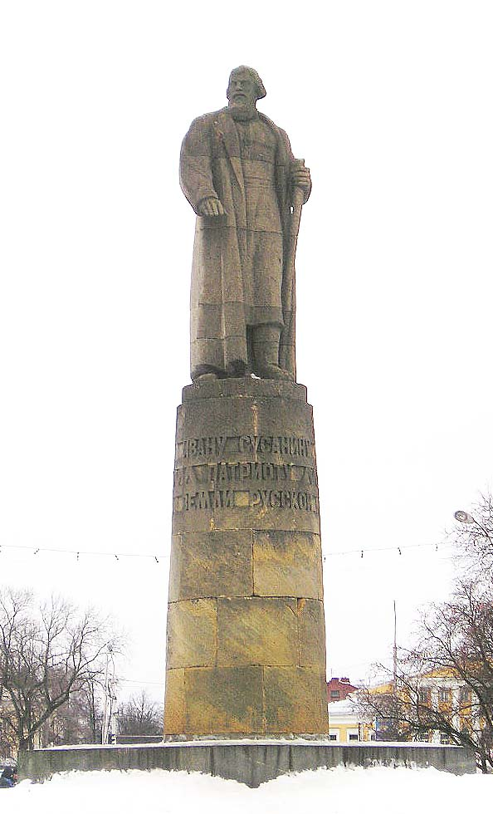
В народной памяти
В 1967 году в Костроме был установлен новый памятник Ивану Сусанину, созданный скульптором Н. А. Лавинским возле Молочной горы, над съездом к Волге.
Памятник лишён монархических и религиозных символов. Композиция проста: фигура крестьянина в долгополой одежде стоит на массивном цилиндрическом постаменте.
Фигура и облицовка постамента изготовлены из светлого известняка.
На постаменте надпись: «Ивану Сусанину — патриоту земли русской».

Slide 21


